Slide 1

API REST y Postman
Juan Jesús Martínez
Carlos M. Villar Méndez
José Antonio Reina

Slide 2
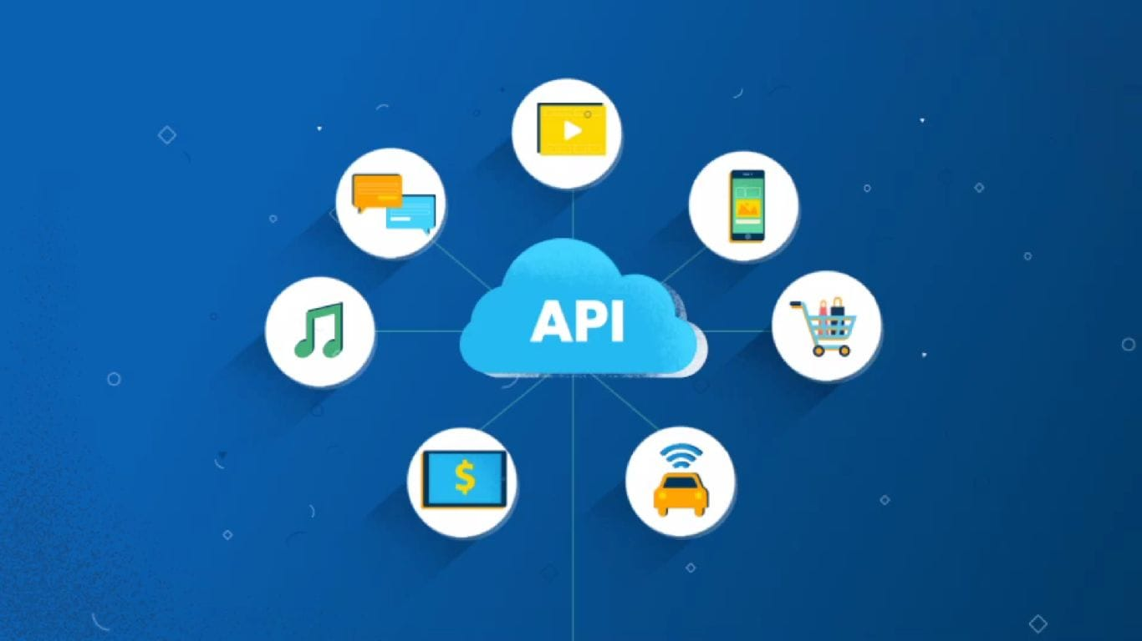
¿Qué es una API?
API significa interfaz de programación de aplicaciones, es una biblioteca de funciones y procedimientos ya creados, utilizado para desarrollar e integrar el software de las aplicaciones además las pueden seguir para comunicarse entre ellas.

Slide 3

¿Qué es una API REST?
Una API REST es una API que está enfocada en el desarrollo de páginas web, es decir, una biblioteca o librería limitada a la arquitectura REST(Arquitectura utilizable en cualquier cliente HTTP)

Slide 4

¿Qué es Postman?
Es una herramienta que permite testear, consumir y depurar API REST, es muy útil a la hora de programar y hacer pruebas, ya que nos ofrece la posibilidad de comprobar el correcto funcionamiento de nuestros desarrollos.

Slide 5
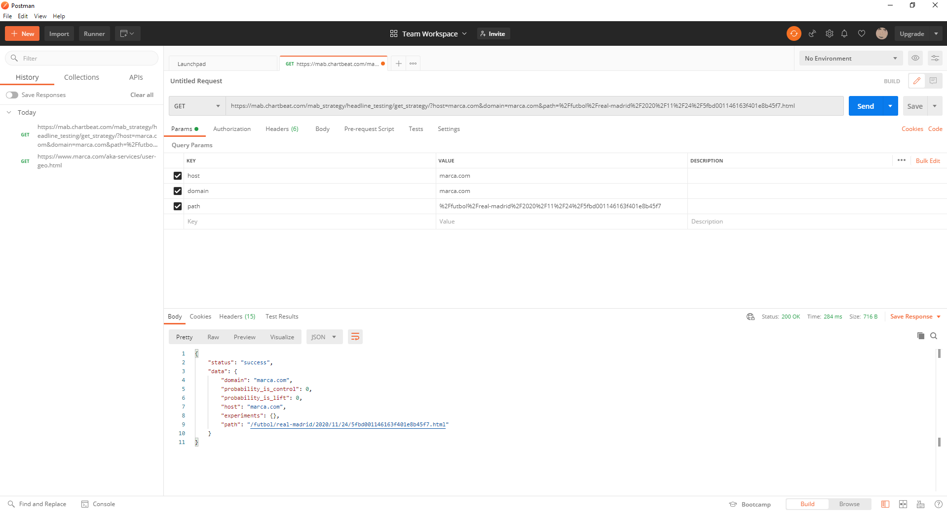
Ejemplo de uso: GET
El método GET solicita una representación de un recurso específico. Las peticiones que usan el método GET sólo deben recuperar datos.

Slide 6
Parámetros Entrada y Salida GET
Entrada:
host: String
domain:String
path:Alfanumérico
Salida:
status: boolean
domain: String
host: String
path:Alfanumérico
experiments:

Slide 7
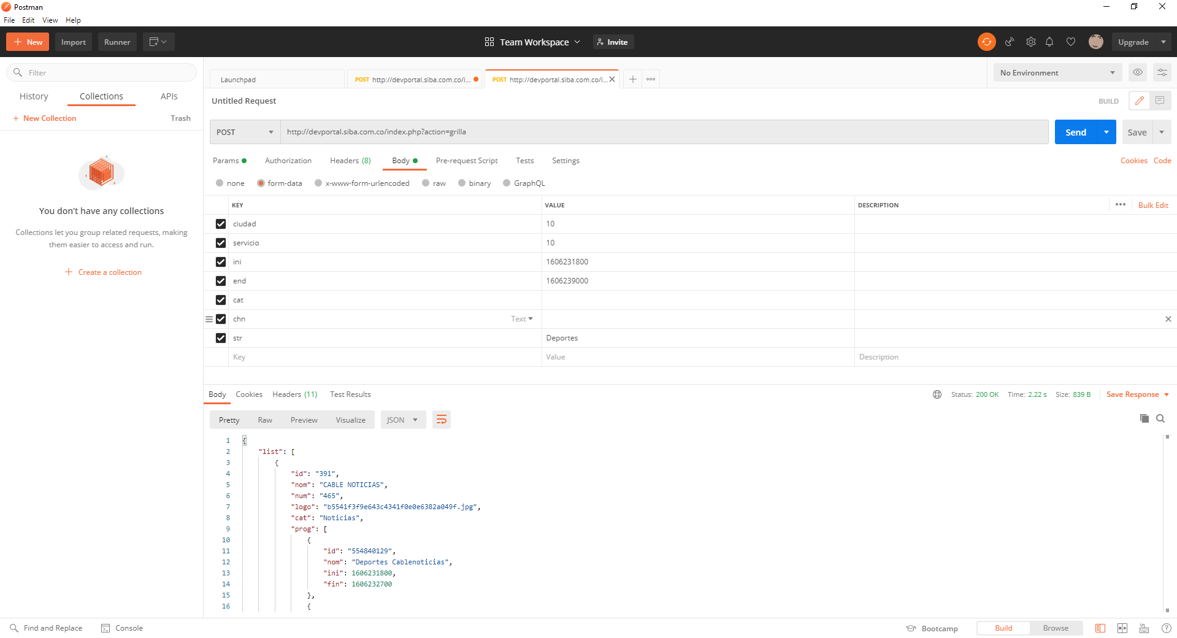
Ejemplo de uso: POST
El método POST se utiliza para enviar una entidad a un recurso en específico, causando a menudo un cambio en el estado o efectos secundarios en el servidor.

Slide 8
Parámetros Entrada y Salida POST
Entrada:
ciudad: int
servicio: int
ini: int
end: int
cat:String
chn: txt
str: string
Salida:
list: lista
id: int
nom: String
num: int
logo:Alfanumérico
cat: String
prog: Alfanumérico

Slide 9
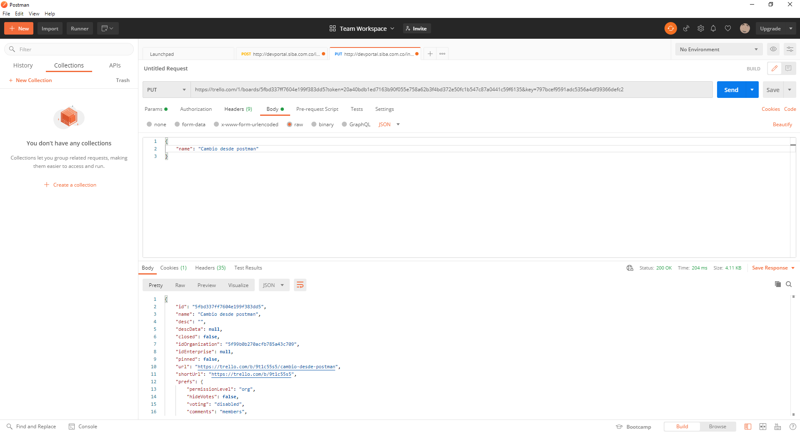
Ejemplo de uso: PUT
El método PUT reemplaza todas las representaciones actuales del recurso de destino con la carga útil de la petición.

Slide 10
Parámetros Entrada y Salida PUT
Entrada:
name: String
Salida:
id: Alfanumérico
name: String
closed: boolean
idOrganization: Alfanumérico
idEnterprise: String
pinned: boolean
url: Alfanumérico
ShortURL: Alfanumérico

Slide 11
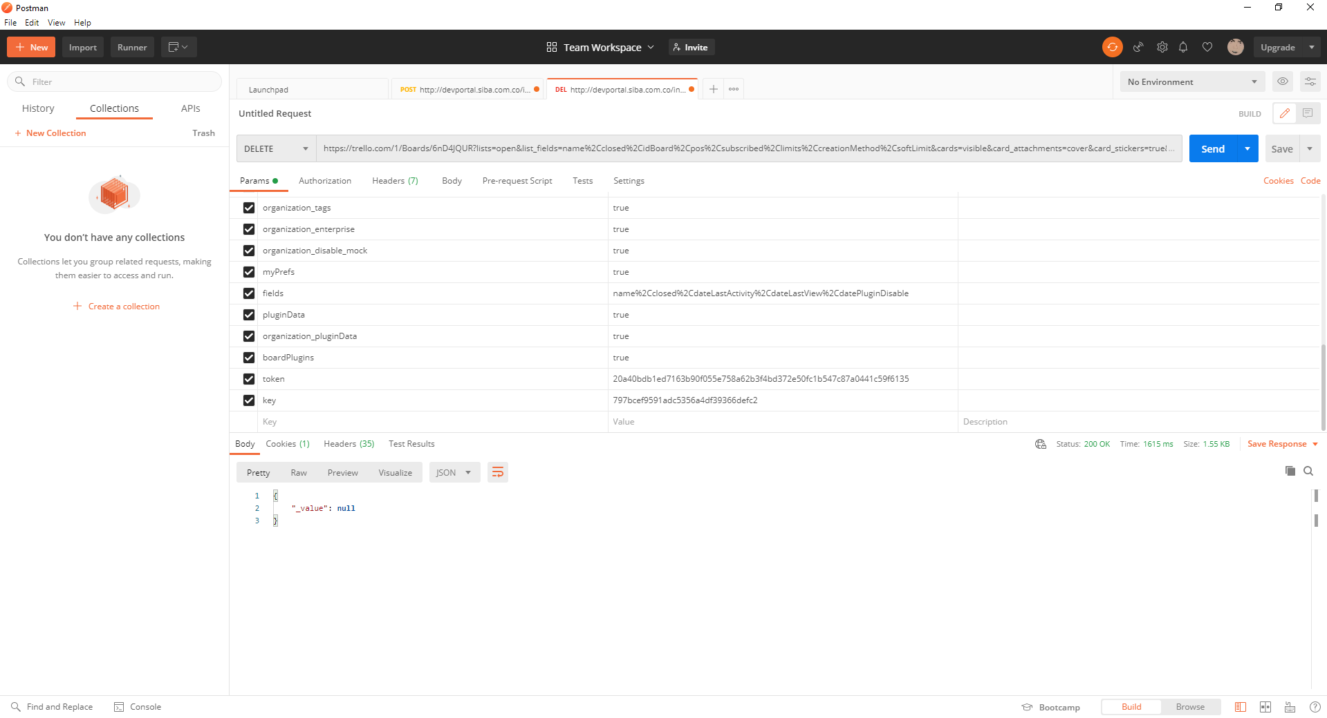
Ejemplo de uso: DELETE
El método DELETE borra un recurso en específico.

Slide 12
Parámetros Entrada y Salida DELETE
Entrada:
organization_tags: boolean
organization_enterprise: boolean
organization_disable_mock:boolean
myPrefs:boolean
fields:Alfanumérico
pluginData: boolean
organization_pluginData:boolean
boardPlugins:boolean
token :Alfanumérico
key:Alfanumérico
Salida:
value: String

